Slide 1
Ecologie
www.diagnostischevragen.nl
Notes:
Dit is een PowerPoint met diagnostische vragen bij het thema ecologie.

Slide 2
Wat is een goed voorbeeld van een populatie?
A
Alle insecten in een bos
B
Alle grassen in een bos
C
Alle zomereiken in een bos
D
Alle bovenstaande antwoorden zijn goed
www.diagnostischevragen.nl
Notes:
Misvatting: Leerlingen verwarren populatie met levensgemeenschap en begrijpen niet wat een soort is. Tot dezelfde soort behoren betekent in de volksmond “van hetzelfde type”. In de biologie betekent het echter dat ze onderling vruchtbare nakomelingen kunnen krijgen. Er zijn veel verschillende soorten grassen, vissen en bomen.
A Leerlingen denken dat alle insecten tot dezelfde soort behoren.
B Leerlingen denken dat alle grassen tot dezelfde soort behoren.
C GOED
D Leerlingen denken dat een populatie hetzelfde is als een levensgemeenschap.

Slide 3
Wat is een goed voorbeeld van een populatie?
A
Alle konijnen in de wereld
B
Alle konijnen in hetzelfde klimaat
C
Alle konijnen in Nederland
D
Alle konijnen in een bos
www.diagnostischevragen.nl
Notes:
Misvatting: Organismen behoren tot dezelfde populatie als ze daadwerkelijk onderling kunnen voortplanten.
A Leerlingen denken dat soort hetzelfde is als populatie.
B Leerlingen denken dat klimaat hetzelfde is als ecosysteem of een afgebakend gebied.
C Leerlingen denken dat Nederland één afgebakend/begrensd gebied is.
D GOED

Slide 4
Welke bewering is juist voor een bos in een climaxstadium?
A
Het bos neemt meer CO₂ op dan het afgeeft
B
Het bos geeft meer CO₂ af dan het opneemt
C
Het bos neemt net zoveel CO₂ op als dat het afgeeft
www.diagnostischevragen.nl
Notes:
Misvatting: Leerlingen denken dat een bos in climaxstadium niet meer groeit en dus ook geen stoffen meer opneemt en afgeeft.
A Leerlingen denken dat de biomassa nog toeneemt. Zij halen een groeiend bos en een climaxbos door elkaar. Sommige leerlingen denken dat oudere bomen meer fotosynthetiseren en minder ademen dan jongere bomen.
B Leerlingen denken dat er geen fotosynthese meer plaatsvindt, omdat het bos geen toename van biomassa heeft. Leerlingen vergeten dat de plant ook fotosynthese moet doen om in leven te blijven.
C GOED (Een bos absorbeert koolstofdioxide door fotosynthese en geeft koolstofdioxide af tijdens de ademhaling door planten, dieren en reducenten. Naarmate een bos ouder wordt en ouder wordt, groeien planten niet zo snel, en de snelheid waarmee koolstof wordt opgenomen, neemt af, waardoor het in de buurt komt van de snelheid waarmee koolstofdioxide vrijkomt door ademhaling.)

Slide 5
Wanneer een plant meer CO₂ opneemt dan het O₂ afgeeft
A
neemt de biomassa van de plant toe.
B
neemt de biomassa van de plant af.
C
verandert er niets aan de biomassa van de plant.
www.diagnostischevragen.nl
Notes:
Misvatting: Leerlingen snappen niet dat biomassa (organische stof) wordt opgebouwd uit CO2.
A GOED (Planten nemen tijdens fotosynthese koolstofdioxide op en geven zuurstofgas af. De koolstofmoleculen worden omgezet van koolstofdioxide in organische vormen, en vele worden opgenomen in plantenweefsels, waardoor de massa van de plant toeneemt.)
B Leerlingen halen fotosynthese en dissimilatie door elkaar qua opname en uitstoot van CO2 en O2.
C Leerlingen denken dat gassen geen massa hebben/ niet organisch zijn en dus niets toevoegen aan het biomassa van de plant.

Slide 6
Als bladeren in de bodem verrotten….
A
vergroot dat het gewicht van de bodem.
B
verkleint dat het gewicht van de bodem.
C
verandert er niets aan het gewicht in de bodem.
www.diagnostischevragen.nl
Notes:
Misvatting: Leerlingen denken dat reducenten alles in de bodem achteraten, terwijl er ook CO2 ontsnapt aan de atmosfeer (na verrotting)
A Leerlingen denken dat verrotting zorgt voor meer materiaal / afbraakproducten
B GOED Verrotting is de dissimilatie van reducenten. Dissimilatie produceert CO2 en dat diffundeert van de bodem naar de atmosfeer.)
C Leerlingen denken dat alle afbraakproducten in de bodem blijven.

Slide 7
Afvaleters zijn…
A
regenwormen.
B
bacteriën.
C
schimmels.
www.diagnostischevragen.nl
Notes:
Misvatting: Leerlingen denken dat afvaleters bacteriën of schimmels zijn.
A GOED Afvaleters zetten organische stoffen om in organische stoffen. Reducenten breken organische stoffen af tot anorganische stoffen (mineralen).
B Leerlingen denken dat afvaleters en reducenten dezelfde organismen zijn.
C Leerlingen denken dat afvaleters reducenten zijn, maar reducenten zetten organische stoffen om in anorganische stoffen.

Slide 8
Afvaleters zijn…
A
producenten.
B
consumenten.
C
reducenten.
www.diagnostischevragen.nl
Notes:
Misvatting: Leerlingen denken dat afvaleters reducenten zijn.
A Leerlingen denken dat afvaleters producenten zijn.
B GOED
C Leerlingen denken dat afvaleters reducenten zijn.

Slide 9
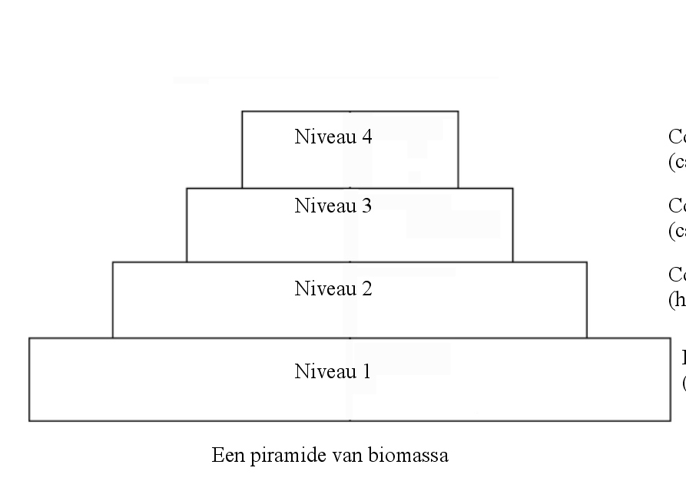
Op welk trofisch niveau staan de planteneters?
A
4
B
3
C
2
D
1
www.diagnostischevragen.nl
Notes:
Misvatting: Leerlingen weten niet dat de producenten op het eerste trofische niveau staan.
A leerlingen denken dat het eerste stap van de keten bovenaan staat en dat dat de planteneters zijn
B De leerlingen denken dat de producenten bovenin de piramide staan (niveau 4), waardoor de planteneters met niveau 3 worden aangegeven
C GOED
D De leerlingen denken dat de piramide alleen over consumenten gaat

Slide 10
Op welk trofisch niveau staan de consumenten van de eerste orde?
A
4
B
3
C
2
D
1
www.diagnostischevragen.nl
Notes:
Misvatting: Leerlingen denken dat consumenten van de eerste orde ook het eerste trofische niveau zijn.
A Leerlingen denken dat de eerste orde betekent dat je bovenaan in de piramide staat.
B Leerlingen denken dat alleen vleeseters consumenten zijn en zien planteneters niet als consumenten
C GOED
D De leerlingen denken dat de orde verwijzing hetzelfde is als het trofische niveau.

Slide 11
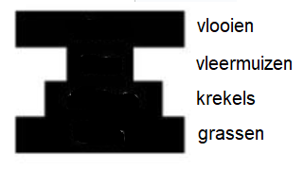
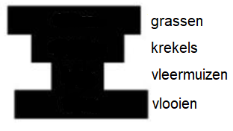
Welk plaatje past bij piramide van aantallen voor de voedselketen: gras→ krekels→ vleermuizen → vlooien
A
B
C
D
www.diagnostischevragen.nl
Notes:
Misvatting:leerlingen denken dat een piramide altijd een piramide vorm heeft.
A Leerlingen denken dat de soort met de grootste aantallen altijd onderaan staat.
B GOED
C Leerlingen denken dat het altijd een piramidevorm is.
D Leerlingen plaatsen het gras bovenaan in de piramide, omdat de voedselketen daarmee begint.

Slide 12
Welk plaatje past bij piramide van biomassa voor de voedselketen: gras→ krekels→ vleermuizen → vlooien
A
B
C
D
www.diagnostischevragen.nl
Notes:
Misvatting: Leerlingen realiseren zich niet dat een biomassa piramide altijd een piramide vorm heeft.
A Leerlingen denken dat de grootste aantallen ook de grootste biomassa hebben.
B Leerlingen verwarren de piramide van biomassa en de piramide van aantallen.
C GOED
D Leerlingen werken van boven naar beneden en werken met aantallen en niet met biomassa.

Slide 13
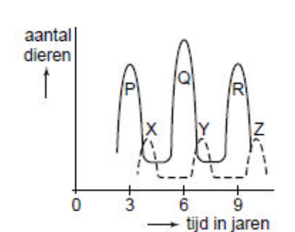
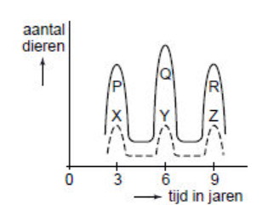
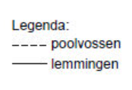
Welke predator-prooigrafiek is juist?
A
C
www.diagnostischevragen.nl
Notes:
Misvatting: Leerlingen denken dat predatoren en hun prooi op hetzelfde moment pieken.
A Leerlingen denken dat de predatoren en de prooien tegelijkertijd met veel aanwezig zullen zijn.
B GOED

Slide 14
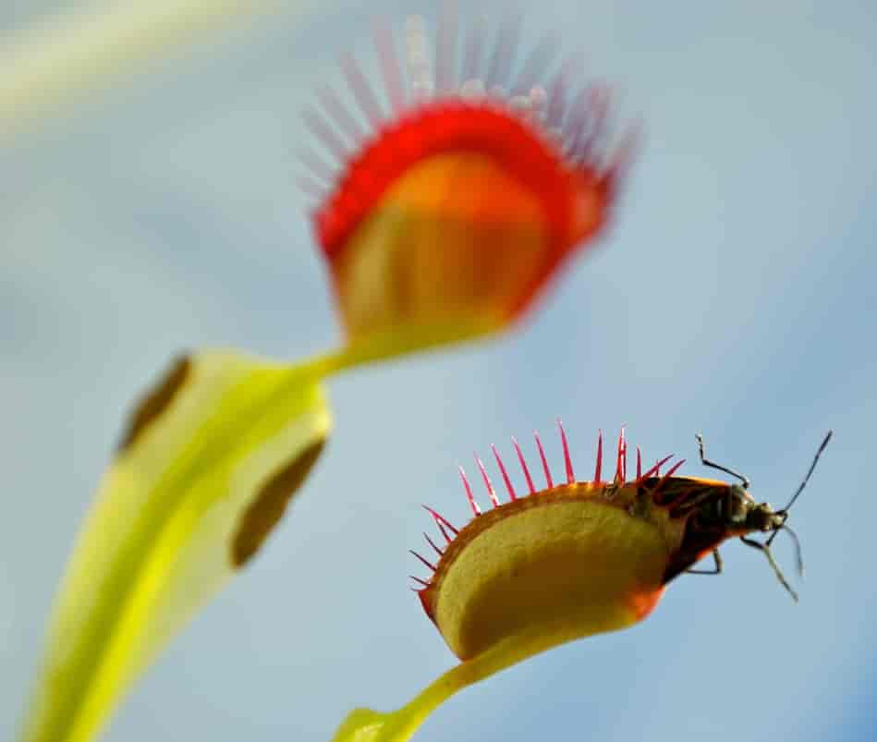
Een vleesetende plant is een …
A
producent.
B
consument.
C
reducent.
www.diagnostischevragen.nl
Notes:
Misvatting: Leerlingen begrijpen niet dat eiwitten en vetten gemaakt worden met mineralen uit de bodem en glucose uit fotosynthese.
A GOED. Ze gebruiken de insecten slechts voor mineralen / als stikstofbron
B Leerlingen denken dat de plant de insecten eet als voedselbron (en energierijke stoffen opneemt)
C Leerlingen denken dat het reducenten zijn omdat ze organische stoffen afbreken tot mineralen, maar reducenten zijn altijd micro-organismen
Bron afbeelding
Interessante kennis bron over voortgezette assimilatie

Slide 15
Hoe komen planten aan eiwitten?
A
Planten hebben geen eiwitten nodig
B
Deze nemen ze op uit de bodem
C
Deze maken ze zelf uit mineralen en CO₂
www.diagnostischevragen.nl
Notes:
Misvatting: Leerlingen begrijpen de rol van planten in de kringloop van stoffen niet goed.
A Leerlingen denken dat alleen dieren eiwitten nodig hebben (voor spieropbouw etc)
B Leerlingen denken dat planten energierijke stoffen (voedsel) uit de bodem opnemen
C GOED
Tip: varieer deze vraag met de andere energierijke stoffen koolhydraten en vetten

Slide 16
Deze vragen met toelichting zijn ontwikkeld door de diagnostische vragen werkgroep van de NVON. Meer vragen en info vind je op:
www.diagnostischevragen.nl
www.nvon.nl/diagnostischevragen © 2022 NVON
www.diagnostischevragen.nl
Notes:
De vragen en toelichtingen vallen onder een CC BY-SA 4.0 licentie: https://creativecommons.org/licenses/by-sa/4.0

